Slide 1
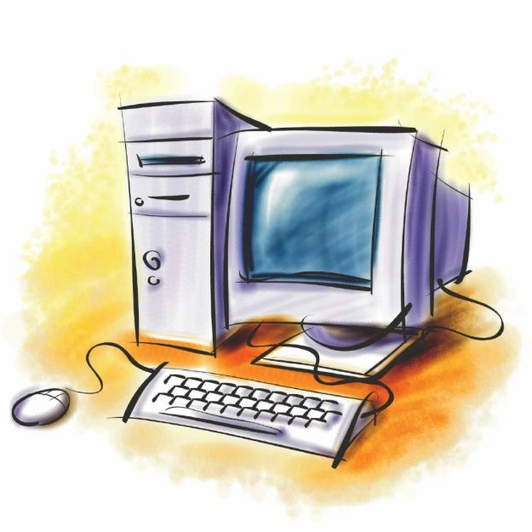
Компьютер и ребенок «ЗА и ПРОТИВ» Выполнила воспитатель МБДОУ ДС КВ №42 г. Воронеж Чистякова И. В.

Slide 2
«Компьютерной проблемы не существует. Есть проблемы отношений со сверстниками и проблемы общения в семье» З. и Н. Некрасовы

Slide 3
В наше время редкий дошкольник не умеет пользоваться компьютером. У многих возникает вопрос: хорошо это или плохо?
Положительное влияние
Отрицательное влияние
1. Умение работать на компьютере (владение мышью, умение включать, выключать и т.д.)
2. Компьютер – источник информации.
3.Развитие интеллекта ребенка через развивающие игры.
4.Воспитывает целеустремленность.
1. Нарушение санитарно – гигиенических требований к организации места ведет к ухудшению здоровья.
2. Компьютерная зависимость.
3.Способствует развитию гиподинамии.
4.Содержание игр провоцирует проявления агрессии и жестокости.

Slide 4
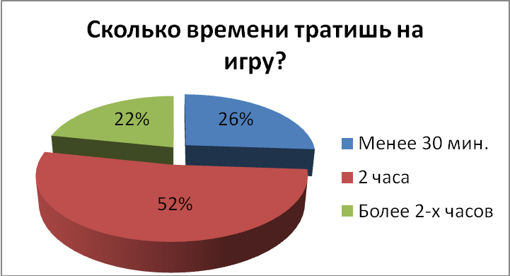
Из 30 опрошенных детей в возрасте 5-7 лет:

Slide 5
Как выбрать игры для ребёнка дошкольника
Отдавайте предпочтение обучающе-развивающим программам, а не развлекательным играм, так как дети отличаются повышенной эмоциональностью, впечатлительностью, из-за чего мир виртуальной игры может сильно увлечь малыша, стать значимым, исказить реальные представления и привести к дальнейшему неадекватному поведению в обычных ситуациях.
Развивающая программа должна:
- соответствовать возрасту ребёнка;
- состоять из мини-игр, которые он сможет пройти;
- занимать по времени одна игра или уровень, тур должен не более 15 минут, чтобы ее можно было прервать, не приводя малыша к раздражению.

Slide 6
Виды игр
Игры типа «убей их всех». Это игры с воинственными сюжетами, лужами проливаемой крови и горами трупов. Естественно это всё провоцирует вспышки гнева, зла и насилия у детей.
Игры – приключения. Это игры на основе мультипликационных фильмов. Они очень красочны и эмоциональны, но здесь необходимо тоже быть настороже. Японскими врачами были описаны массовые эпилептические припадки у детей, которые смотрели компьютерные мультфильмы. Оказалось, что световые мелькания на дисплее навязывают свой ритм коре головного мозга, вызывая судороги.
Игры стратегические. В играх требуется принимать решения. Формируют внутренний план действий, развивают память, мышление, воображение.
Развивающие и обучающие игры. Они очень эмоциональны, сопровождаются весёлой детской мелодией или песней. При их создании использованы красивые яркие краски, которые привлекают внимание детей. Они очень познавательны: дети получают знания об окружающем мире, учатся писать, считать. Происходит развитие творческих способностей, мыслительных процессов.
Графические игры. Игры, связанные с рисованием, конструированием.

Slide 11
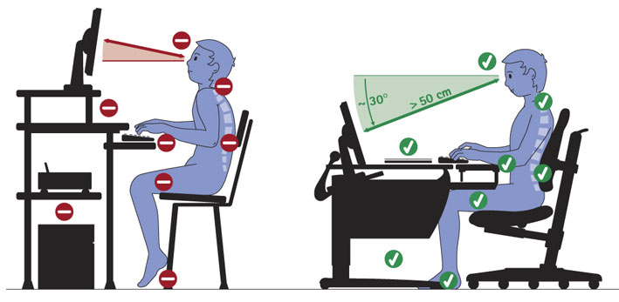
Рабочее место ребенка
• стул должен быть со спинкой и желательно с подножкой;
• монитор нужно устанавливать только на верхнюю столешницу, клавиатура и мышь должны располагаться перед монитором так, чтобы было место на столе для опоры предплечий рук ребенка;
• глаза должны быть на уровне середины или 2/3 экрана монитора;
• расстояние от глаз до экрана монитора должно быть в пределах 50-60 см;

Slide 12
Для того, чтобы компьютер стал вашим союзником в воспитании и развитии ребёнка, а не врагом, необходимо строго выполнять ряд требований:
1.Не рекомендуется допускать ребенка дошкольного возраста к компьютеру чаще
2 - 3 раз в неделю, больше одного раза в течение дня, а также поздно вечером или перед сном.
2. Продолжительность разовой работы ребенка на компьютере не должна превышать
10 минут для детей 5 лет,
15 минут – для детей 6 лет.
3. После игры за компьютером полезно провести с ребенком в течение 1 минуты зрительную гимнастику, чтобы снять напряжение с глаз, а также выполнить физические упражнения для снятия общего утомления и напряжения с мышц шеи, верхнего плечевого пояса.

Slide 13
Признаки компьютерной зависимости у детей:
ребенок ест, пьет чай у компьютера;
приходит домой, и сразу к компьютеру;
забыл поесть, почистить зубы (раньше такого не наблюдалось);
испытывает эйфорию, хорошо себя чувствует за компьютером, и наоборот, ощущает пустоту, раздражение, когда вынужден заниматься чем-то другим или лишен компьютера;
увеличивает число времени, проводимое за компьютером;
вступает в конфликт с близкими людьми из-за своей деятельности, что ведет ко лжи относительно того, что он делает;
предвкушает следующий сеанс жизни в виртуальной реальности, что также поднимает настроение и захватывает все помыслы.

Slide 14
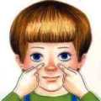
Комплекс зрительной гимнастики
Сильно закрыть глаза (зажмурить) на счет 1-4, затем раскрыть глаза, посмотреть вдаль через окно на счет 1-6. Повторить 3 раза.
Не поворачивая головы, посмотреть направо и зафиксировать взгляд на счет 1-4, затем посмотреть вдаль на счет 1-6. Аналогично проводится упражнение с фиксацией взгляда влево.
Голову держать прямо. Поморгать на счет 10-15.
- Не поворачивая головы перевести взор с фиксацией его на счет 1-4 - вверх, на счет 1-6 - прямо, 1-4 - вниз, 1-6 - прямо.

Slide 15
Упражнение для пальцев рук
. Цель — дать нагрузку мышцам пальцев и ладоней, разработать запястье, снять усталость с пальцев. Положение — сидя или стоя. Длительность — 30 сек.
Поднимите руки на уровень лица: ладони наружу, пальцы выпрямлены. Напрягите ладони и запястья (рис. а). Начиная с мизинца, быстро загибайте один палец за другим, пока они не окажутся зажатыми в кулак (рис. б). Поверните кисти рук на 90° так, чтобы кулаки «смотрели» друг на друга (рис. в). Повторите упражнение 8 раз.

Slide 16
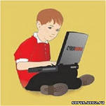
Интерес детей к компьютеру огромен, и нужно направить его в полезное русло. Компьютер может быть и другом, и врагом – всё зависит от того, сколько времени и с какой целью ребёнок проводит у компьютера. Компьютер должен стать для ребёнка равноправным партнёром, способным очень тонко реагировать на все его действия и запросы. Он, с одной стороны, – терпеливый учитель и мудрый наставник, помощник в учёбе, а в дальнейшем и в работе, а с другой
стороны – творец сказочных миров и отважных героев,
друг, с которым нескучно.
При разумном подходе компьютер для
ребенка никакого вреда не принесет,
а польза будет существенной и неоценимой.
Если ребенок использует компьютер безответственно, необходимо ввести пароль, чтобы сделать невозможным доступ без разрешения родителей.

Slide 17
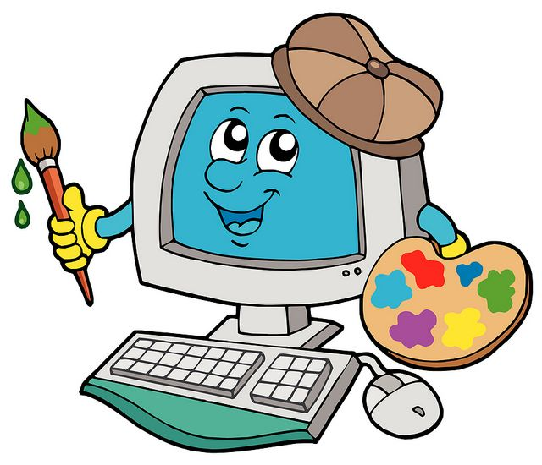
Спасибо за внимание!

